Slide 2
Gli strumenti manageriali di programmazione delle attività ambulatoriali del MMG
Capacità di definire obiettivi - risorse per raggiungere obiettivi
Davide Croce

Slide 3
Viviamo in un mondo che cambia…
Per utenza: invecchiamento e percezione/diritto di salute;
Per servizio sanitario: cambio generazionale e arruolamento, adeguamento dell’offerta;
Per tecnologia sanitaria: immunologia, genica e DTx sono le ultime offerte che cambiano il modo di lavorare;
Per contesto: AI, social network, generazione Z che si approccia al lavoro;
Per finanziamento e scelte : finanza pubblica in difficoltà e carenza di decisioni strutturali.

Slide 4
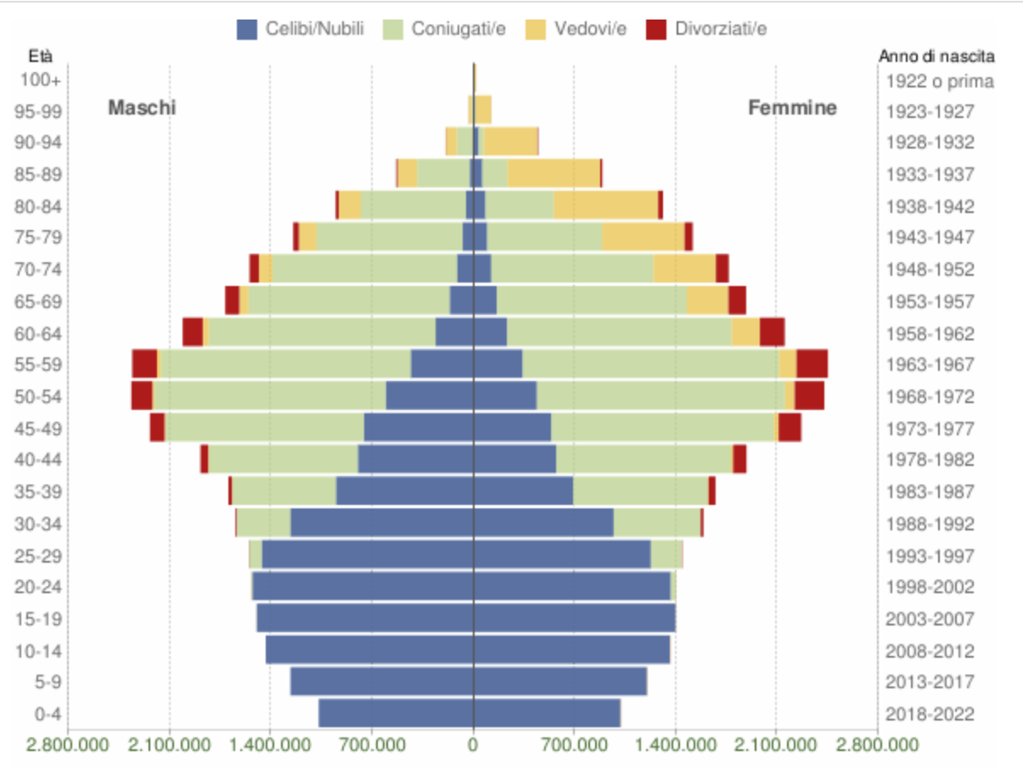
Una popolazione che invecchia
Fonte: Dati ISTAT 1° Gennaio 2023

Slide 5
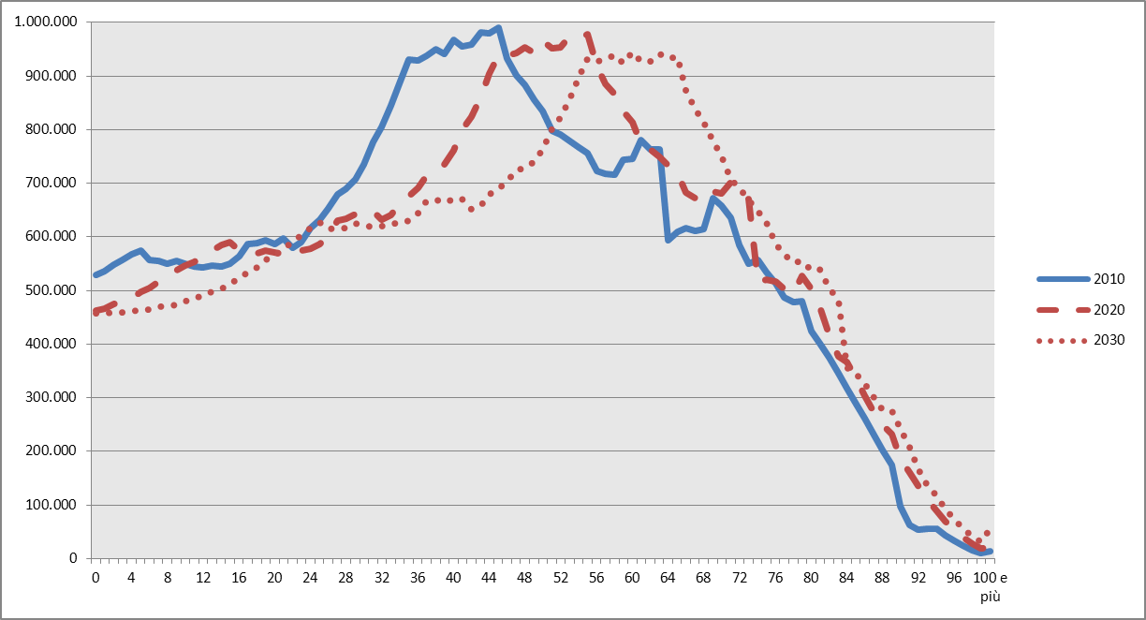
Distribuzione della popolazione per fasce di età in riferimento alla popolazione 2010-2020 e alla proiezione della popolazione italiana al 2030
BABY BOOM del dopoguerra
Fonte: Rielaborazioni CREMS su dati Istat

Slide 6
Utenza e SSN
Crescita dei bisogni (cronicità) ancora per i prossimi 10 anni (il peggio deve ancora arrivare);
Percezione di avere diritto per qualsiasi necessità (e subito) da parte del cittadino (domanda infinita);
Rincorsa a risposte alle liste di attesa quantomeno caotica (ma chi calcola e programma la produzione (massima)?);
Progressiva incapacità di rispondere alle sollecitazioni se non a quelle di urgenza.

Slide 7
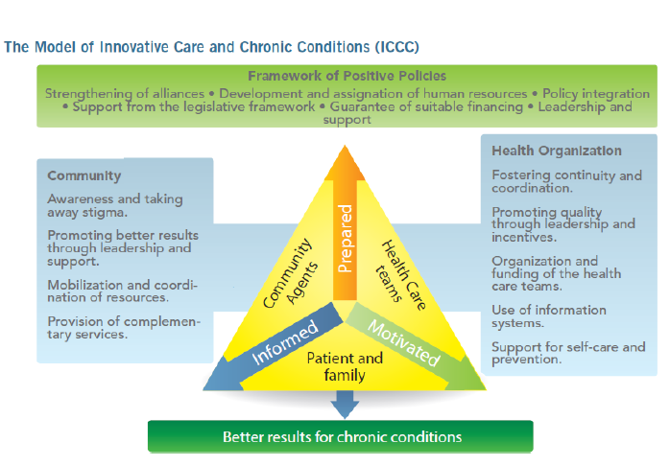
Il modello a cui tendere
Il Piano Nazionale delle Cronicità usa il “Model of Innovative and Chronic conditions (ICCC)”

Slide 8
Leadership e Management
Strategia
Futuro, sopravvivenza
Leadership
Motivare, condurre
Controllo
Misurare, verificare
Organizzazione
Coordinare, mettere in condizioni di produrre

Slide 9
“You cannot manage
what you do not measure” (Drucker)
“If you can’t measure it, you can’t manage it”
Garvin, D.A., 1993. Building a learning organization. Harvard Business Review 71 (4), 78–91.
“What gets measured gets done”
Kaplan, R.S., Norton, D.P., 2008. Execution Premium. Linking Strategy to Operations for Competitive Advantage. Harvard Business School Press, Boston, MA

Slide 10
Obiettivi (esempio)
Dipendono dagli indirizzi dell’azienda sanitaria e della regione. Come esempio possiamo prendere:
Contenere i tempi di risposta (accesso);
PIC e governance clinica dei diabetici (outcome);
Pazienti cronici cardiovascolari (scompenso) visitati nell’anno (output);
…….

Slide 11
Risorse necessarie
Per ogni obiettivo, la conferma o il miglioramento dell’indicatore dipendono da più fattori;
Ad esempio l’accesso può essere migliorato con allargamento dei tempi di studio, con una priorità di accesso sul bisogno/tipo di paziente, con un momento dedicato anche fuori della visita (WA, video call);
Fermandoci a queste tre soluzioni stimo il mio costo per migliorare di una quantità che decido (es. il 10%) per ciascuna delle soluzioni (potrebbe essere anche un allargamento degli assistiti);
Allargamento dei tempi di studio del 10 % = 1,5 ore personali risultato + 10%
Priorità di accesso: seleziono i bisogni, ovvero creo scale di priorità e assegno orari differenziati (e.g. 50% alla priorità 1, 30% alla priorità 2, 20 % alla priorità 3) alle richieste. Risultato indicatore invariato ma efficienza di output migliorata;
Uso di strumenti diversi per il contatto: se risolvo così (50% delle richieste) la mia ora e mezza in più vale 18 contatti (5 min) che risolvo al 50% ovvero 9 accessi da 15 minuti l’uno = 2,15 ore
Quale è il più conveniente (costo efficace)?

Slide 12
Risorse necessarie
Calcolo i costi (tempo mio, attrezzature, abbonamenti, ecc.);
Divido questi costi per il miglioramento;
Il miglior rapporto che ottengo è il più conveniente;
Programmazione: se decidessi di usare + 10% del mio tempo è necessario in agosto? Inserisci quando è conveniente

Slide 13
I determinanti di salute
Enviromental & Physical Influence 5-20%
Genetics 20-30 %
POLITICA SANITARIA
Caratteristiche individuali (età, genere, stato immunologico, profilo genetico)
AMBIENTE SOCIALE
Tasso di alfabetizzazione, livello di istruzione, tasso di occupazione, risorse finanziarie, relazioni di comunità, abitudini, stili e comportamenti
AMBIENTE FISICO
Situazione geografica, clima, risorse alimentari e idriche, tipologia abitativa, inquinamento, trasporti
Social Circumstances 15-40%
Behavior 30-50%
Stato di salute
Fisica (in relazione anche alla cronicità), mentale, sociale
Servizi e sistemi sanitari
Prevenzione, promozione, cura, riabilitazione
Medical care 10-20%
The Relative Contribution of Multiple Determinants to Health,
Health Affairs, 2014

Slide 14
Conclusioni e take home message
Il ciclo obiettivi - trasformazione in attività – risorse necessarie – costi – programmazione (ed infine controllo) è apparentemente semplice ma chiede tempo (= costi);
Il ciclo migliora la performance, occorre dimostrarlo;
Obiettivi = strategia, costruzione attività e risorse = organizzazione, performance raggiunta = controllo.

